Slide 1
poi

Slide 2
ㄴㅁㅇㄹ

Slide 3

3

Slide 4
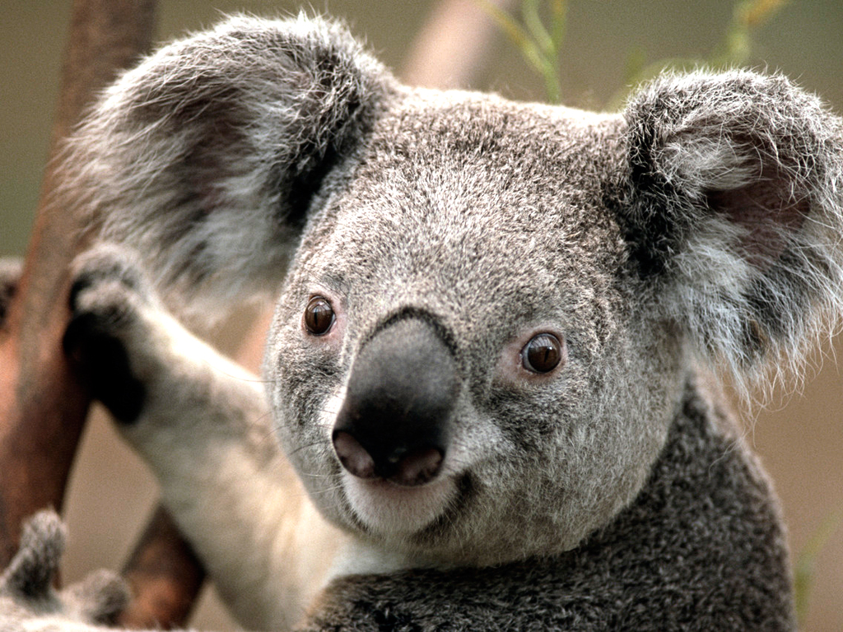
4

Slide 5
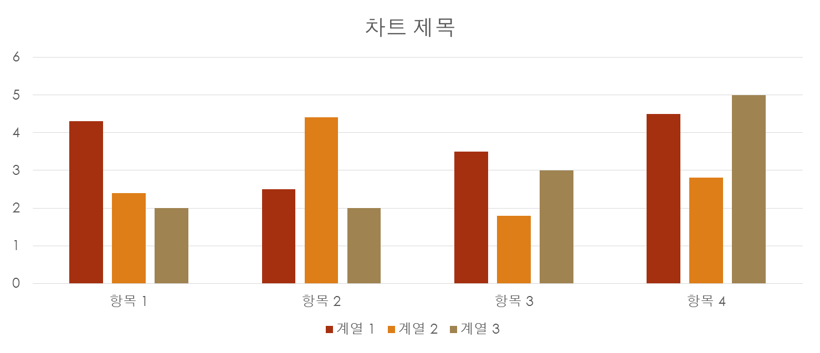
5

Slide 6
큐큐큐큐큐큐
ㅇㄴㄻㄴㅇㄹㄴㅇㄹㄴㅇ

